Slide 1

دفاع پایان‌نامه کارشناسی — مهر ۱۴۰۵
دانشگاه علم و صنعت ایران — دانشکده مهندسی شیمی، نفت و گاز
پایان‌نامه کارشناسی مهندسی شیمی
توسعه یک بسته نرم‌افزاری هوشمند جهت پیش‌بینی و تفسیر داده‌های صنعتی واحد اکسیدسازی یک کارخانه باتری‌سازی
مطالعه موردی صنعتی
استاد راهنما
پژوهشگر
شرکت وایا باتری صدرا
دکتر امید وحیدی
سیدحسین فاطمی

Slide 2
یافته‌ها و تفسیر آنها
جمع‌بندی
مقدمه
فهرست مطالب
مراجع
مروری بر
منابع
روش تحقیق

Slide 3







کاربرد یادگیری ماشین در مهندسی فرآیند و صنایع شیمیایی
مقدمه
مروری بر منابع

Slide 4
مقدمه
هوش مصنوعی قابل‌تفسیر (XAI) و کاربردهای صنعتی آن
کاربرد یادگیری ماشین در مهندسی فرآیند و صنایع شیمیایی
یافتن شرایط بهینه عملیاتی جهت بیشینه‌سازی راندمان تولید آلومینا
بختوم و همکاران
صغیر و همکاران
پیش‌بینی و بهینه‌سازی عدد اکتان پژوهشی (RON) نفتای پالایشگاهی
مروری بر منابع
داسیلوا و همکاران
بهینه‌سازی سیستم‌های واکنش بیودیزل با استفاده از تکنیک‌های یادگیری ماشین
پیش‌بینی داده‌محور خواص محصولات میانی در پالایش نفت
کالینگ و همکاران

Slide 5

مقالات حوزه پلتفرم‌های نرم‌افزاری و خدمات هوش مصنوعی صنعتی
هوش مصنوعی قابل‌تفسیر (XAI) و کاربردهای صنعتی آن
ایجان شفافیت برای مدل‌های جعبه‌سیاه در تشخیص و عیب‌یابی خطا در سیستم‌های صنعتی
شفاف سازی روابط پنهان و میزان اهمیت متغیرهای فرآیند تولید مونومر استایرن با بهره‌وری انرژی
مروری بر منابع
SHAP
کمک به اپراتورها و مهندسان در فهمیدن روابط غیر خطی با ترکیب روش‌های تفسیرپذیر با محدودیت‌های فیزیکی
یافتن متغیر های تاثیرگذار بر میزان درصد تبدیل در راکتور تولید دی‌متیل اتر، مانند طول راکتور، دمای اولیه و کسر مولی خوراک

Slide 6






ماژولار و افزونه محور مطابق با نیاز
استفاده از داده‌های های آفلاین کارخانه
مقالات حوزه پلتفرم‌های نرم‌افزاری و خدمات هوش مصنوعی صنعتی
توسعه یک پلتفرم نرم‌افزاری با رابط گرافیکی مه‌داده با هدف پایش بلادرنگ فرآیند‌ها، تشخیص عیوب و مسورسازی آماری با استفاده از الگوریتم‌های یادگیری ماشین
توسعه یک بسته نرم‌افزاری خودکار حسگرهای نرم‌ صنعتی مبتنی بر یادگیری ماشین با قابلیت پیش‌پردازش داده‌ها، انتخاب و آموزش مدل‌ها، ارزیابی عملکرد و تفسیرپذیری نتایج پیش‌بینی
مروری بر منابع
طراحی و پیاده‌سازی معماری ماژولار و مقیاس‌پذیر برای جمع‌آوری بلادرنگ داده‌های صنعتی و ارائه بصری اطلاعات از طریق رابط کاربری گرافیکی مبتنی بر پیش‌بینی یادگیری ماشین با هدف تسهیل تعامل مهندسان فرایند با سیستم‌های کنترل صنعتی
کارکرد با رایانه موجود بدون نیاز به زیرساخت‌های ابری یا سرورهای محاسباتی
روش پژوهش

Slide 7
مروری بر منابع
تب داده
ماژولار و افزونه محور مطابق با نیاز
استفاده از داده‌های های آفلاین کارخانه
روش پژوهش
کارکرد با رایانه موجود بدون نیاز به زیرساخت‌های ابری یا سرورهای محاسباتی
Qt Designer

Slide 8
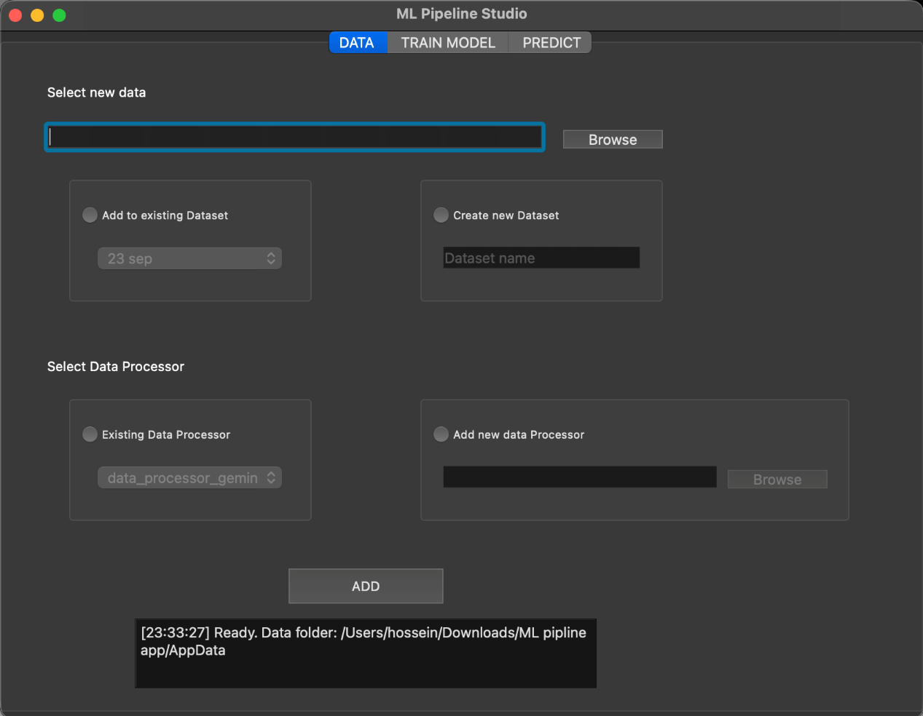
ماژولار و افزونه محور مطابق با نیاز
استفاده از داده‌های های آفلاین کارخانه
تب داده
روش پژوهش
Qt Designer
کارکرد با رایانه موجود بدون نیاز به زیرساخت‌های ابری یا سرورهای محاسباتی

Slide 9
تب داده
روش پژوهش

Slide 10
تب داده
روش پژوهش

Slide 11
تب داده
روش پژوهش

Slide 12
تب داده
روش پژوهش

Slide 13
تب داده
روش پژوهش

Slide 14
تب آموزش مدل
تب داده
روش پژوهش

Slide 15
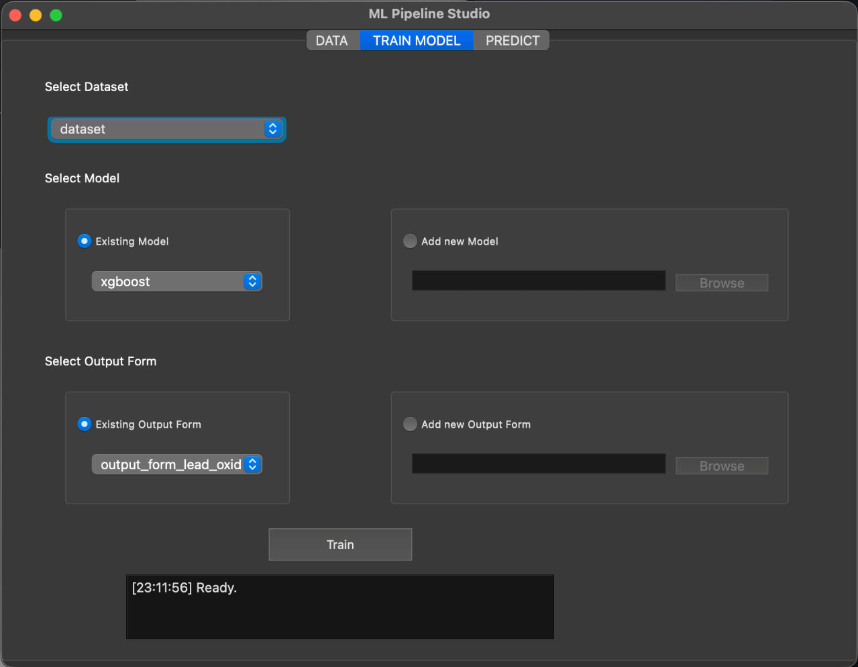
تب داده
تب آموزش مدل
روش پژوهش

Slide 16
تب آموزش مدل
روش پژوهش

Slide 17
تب آموزش مدل
روش پژوهش

Slide 18
تب آموزش مدل
روش پژوهش

Slide 19
تب آموزش مدل
روش پژوهش

Slide 20
تب آموزش مدل
روش پژوهش

Slide 21
تب آموزش مدل
روش پژوهش

Slide 22
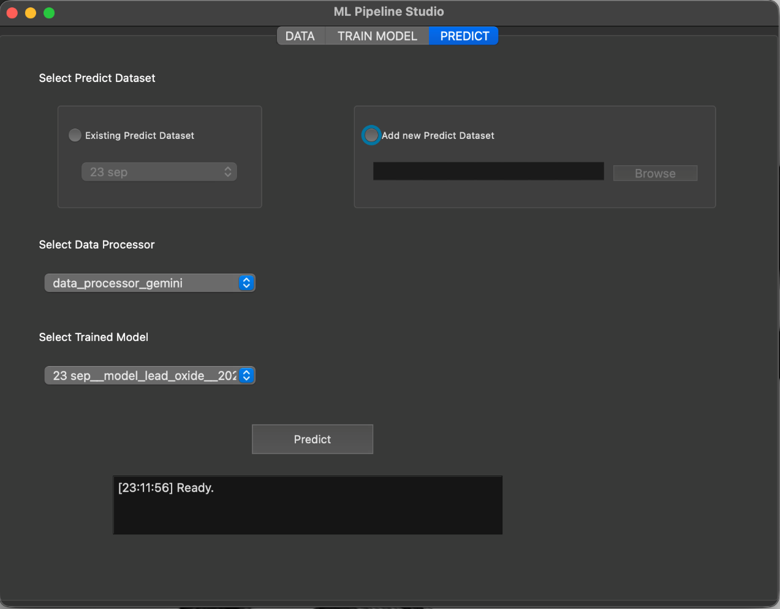
تب آموزش مدل
تب پیش‌بینی
روش پژوهش

Slide 23
تب آموزش مدل
تب پیش‌بینی
روش پژوهش

Slide 24
تب آموزش مدل
تب پیش‌بینی
روش پژوهش

Slide 25
تب پیش‌بینی
رابط گرافیکی
(کلاس Ui_Form)
ساختار پسین
شروع نرم‌افزار
روش پژوهش
منطق نرم‌افزار
(python)

Slide 26
datasets
رابط گرافیکی
(کلاس Ui_Form)
data_processor
ساختار پسین
models
شروع نرم‌افزار
روش پژوهش
output_form
منطق نرم‌افزار
(python)
output
trained_models

Slide 27
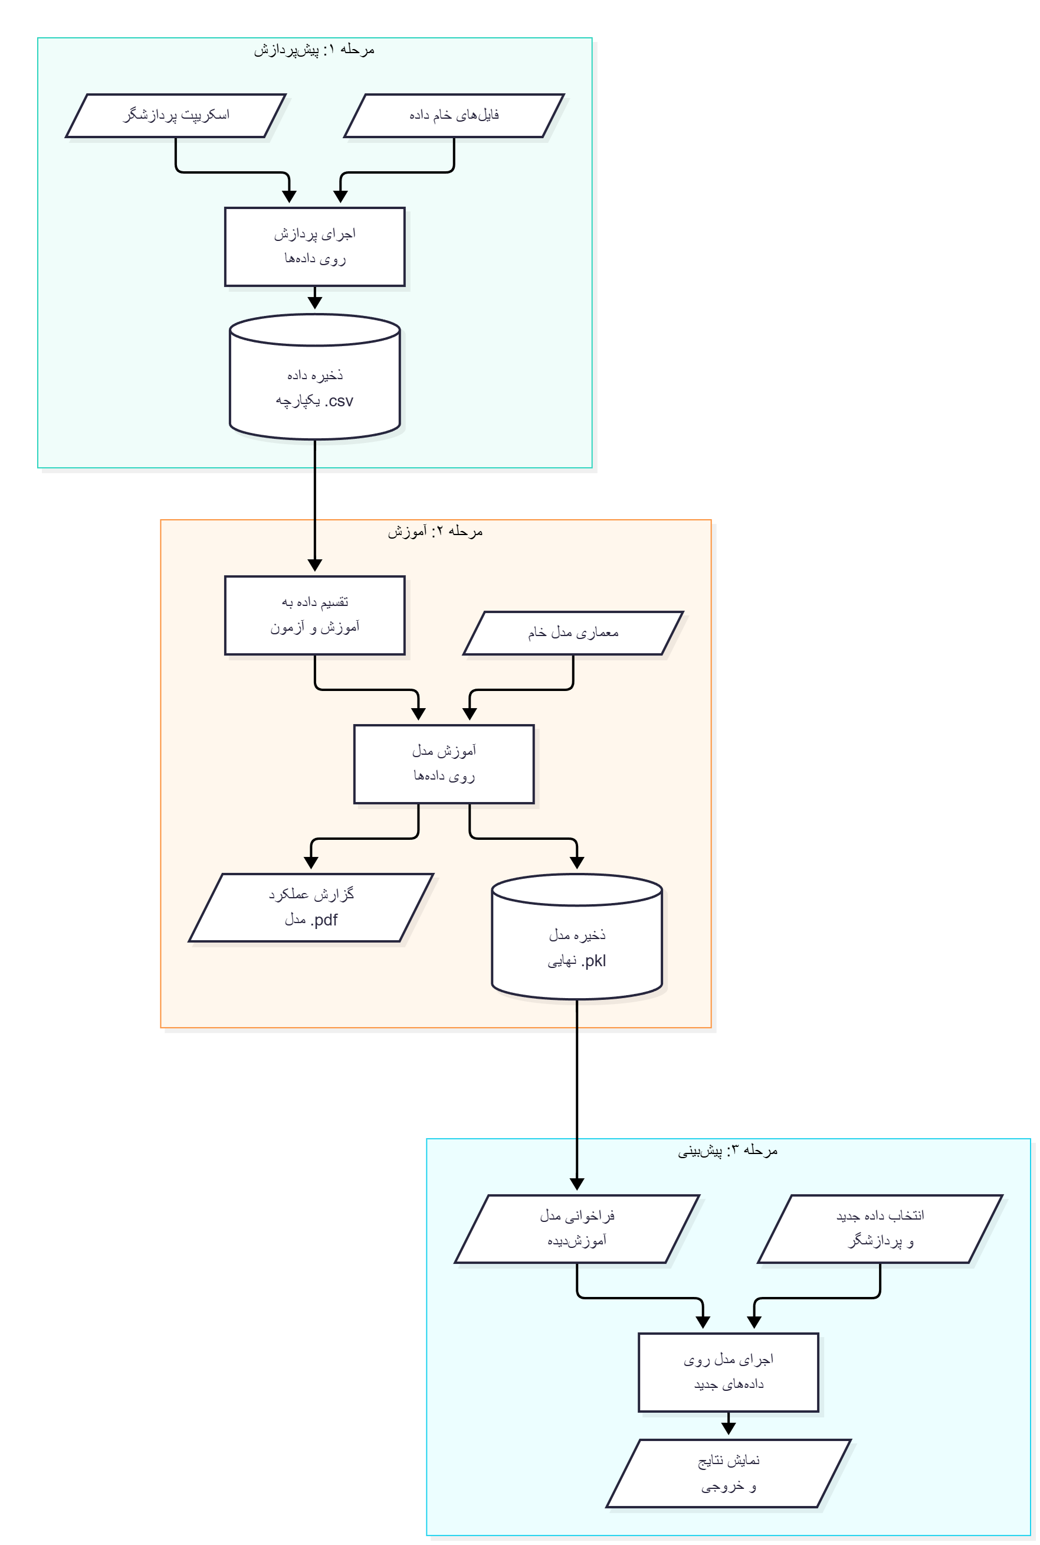
datasets
data_processor
ساختار پسین
بارگزاری به صورت پویا (importlib.util)
models
شروع نرم‌افزار
روش پژوهش
output_form
output
trained_models

Slide 28
ساختار پسین
پر کردن داده‌های گم شده
روش پژوهش

Slide 29
ساختار پسین
روش پژوهش

Slide 30
ساختار پسین
سیلو ساچمه سرب
مطالعه موردی
ذخیره سازی اکسید سرب
مکنده
بالمیل
روش پژوهش
دمنده هوا

Slide 31
ساختار پسین
شرکت وایا باتری صدرا
مطالعه موردی
46 فایل اکسل (مهر 1404)
1 فایل اکسل (آبان 1404)
روش پژوهش
آموزش دو مدل
مقایسه دو خروجی
انجام پیش‌بینی با مدل برتر

Slide 32
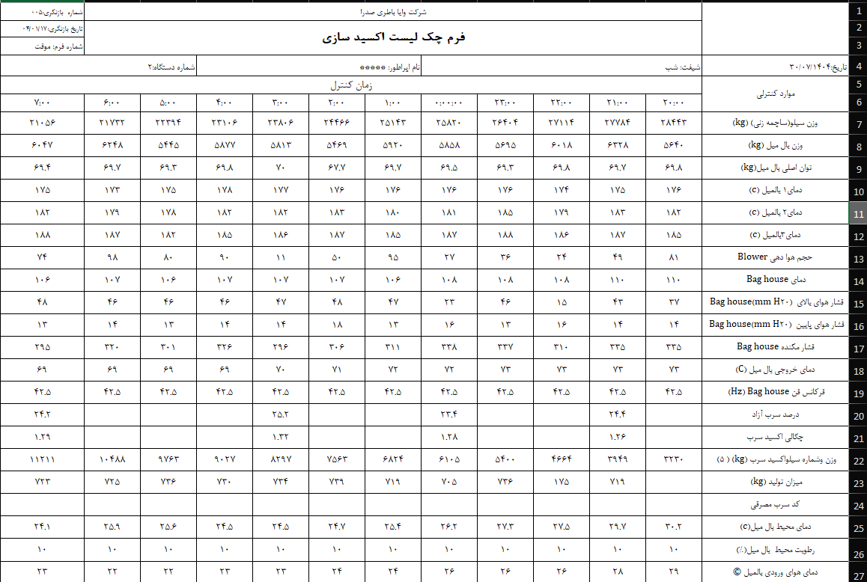

Slide 33
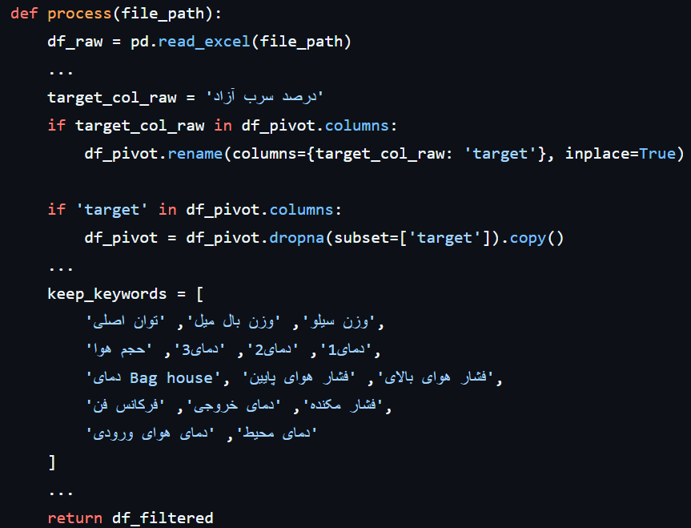
مطالعه موردی
روش پژوهش
کد پردازشگر داده

Slide 34
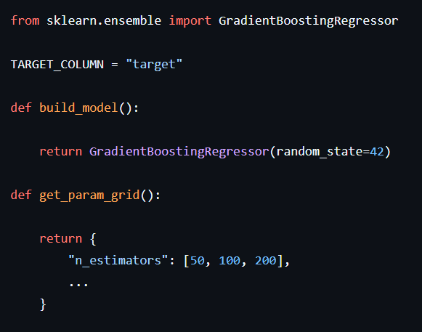
مطالعه موردی
روش پژوهش
کد مدل
+ Random forest

Slide 35
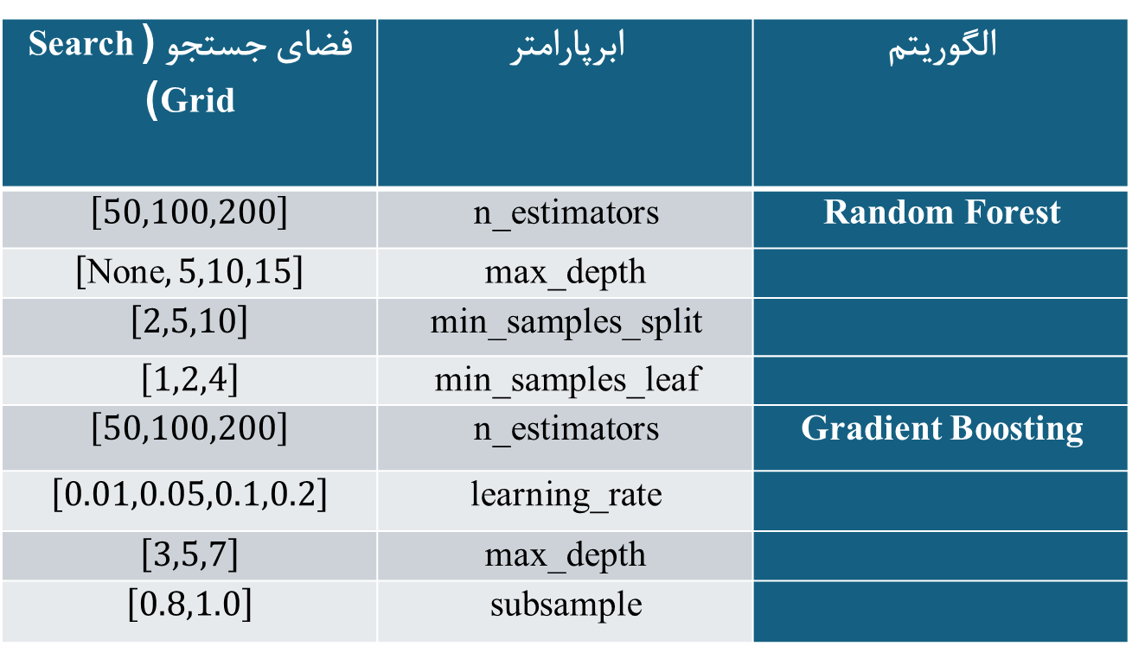
الگوریتم | ابرپارامتر | فضای جستجو (Search Grid)
Random Forest | n_estimators | $$\left[50,100,200\right]$$
 | max_depth | $$\left[\text{None},5,10,15\right]$$
 | min_samples_split | $$\left[2,5,10\right]$$
 | min_samples_leaf | $$\left[1,2,4\right]$$
Gradient Boosting | n_estimators | $$\left[50,100,200\right]$$
 | learning_rate | $$\left[0.01,0.05,0.1,0.2\right]$$
 | max_depth | $$\left[3,5,7\right]$$
 | subsample | $$\left[0.8,1.0\right]$$
مطالعه موردی
روش پژوهش
جدول ابرپارامترها

Slide 36
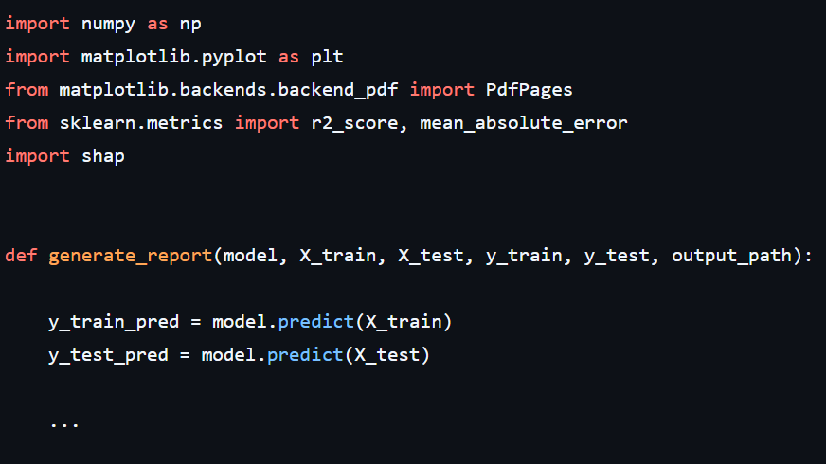
مطالعه موردی
روش پژوهش
کد فرم خروجی
یافته‌ها و تفسیر آنها

Slide 37
روش پژوهش
160 نقطه داده حاصل از 46 فایل اکسل (مهر 1404)
یافته‌های حاصل از پیش‌پردازش داده‌ها
target | دمای محیط بال میل(c) | دمای هوای ورودی بالمیل (c) | دمای1 بالمیل (c) | فرکانس فن (Hz) Bag house | فشار مکنده Bag house
22.4 | 26.2 | 27.0 | 178.0 | 33.5 | 206.0
22.0 | 32.4 | 29.0 | 177.0 | 23.5 | 211.0
22.0 | 32.7 | 30.0 | 176.0 | 33.5 | 187.0
23.8 | 32.4 | 26.0 | 179.0 | 42.5 | 293.0
24.8 | 35.9 | 30.0 | 178.0 | 43.5 | 321.0
یافته‌ها و تفسیر آنها

Slide 38
یافته‌های ارزیابی مدل‌های یادگیری ماشین
مدل یادگیری ماشین | مجموعه داده | ضریب تعیین (R²) | خطای RMSE | خطای MAE
جنگل تصادفی | آموزش (Train) | 0.7630 | 0.7319 | 0.5694
Random Forest | آزمون (Test) | 0.5508 | 0.9958 | 0.8291
گرادیان بوستینگ | آموزش (Train) | 0.9190 | 0.4278 | 0.3548
Gradient Boosting | آزمون (Test) | 0.5655 | 0.9793 | 0.7989
یافته‌ها و تفسیر آنها

Slide 39
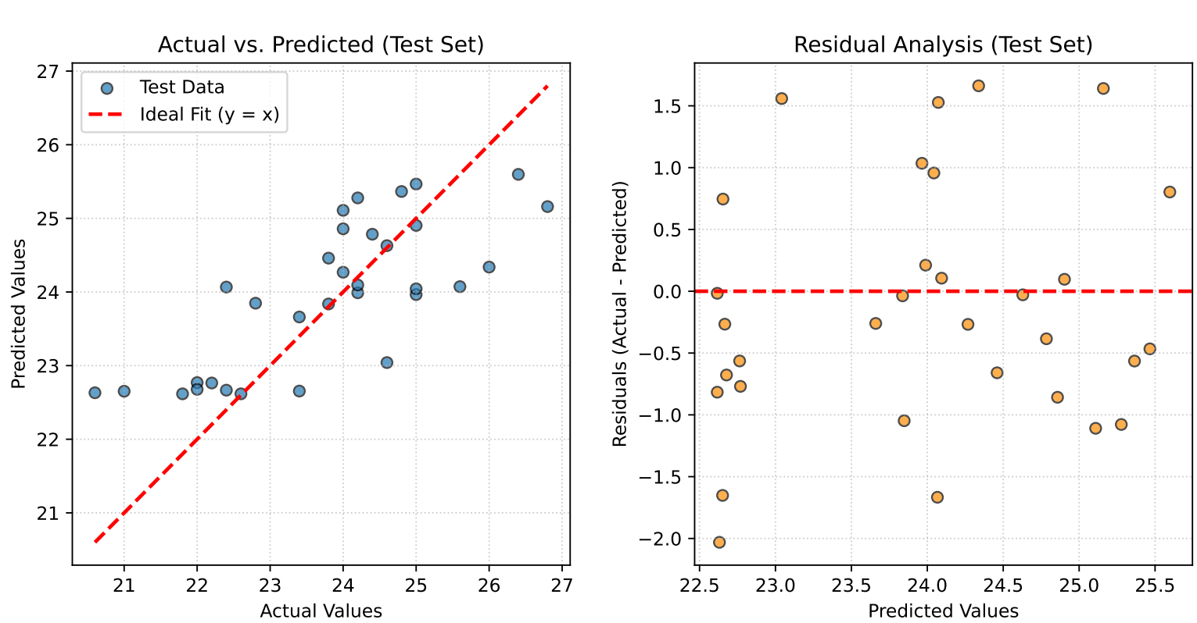
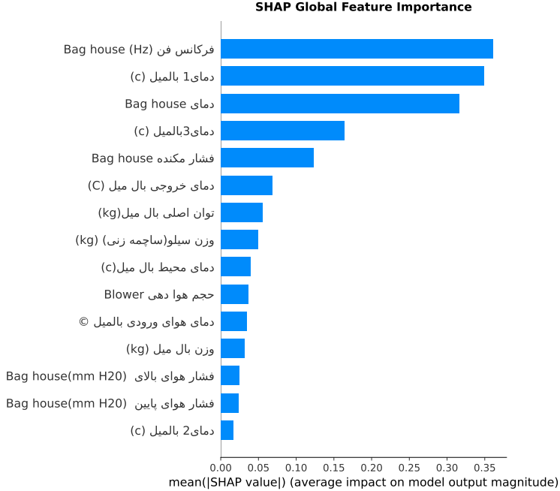
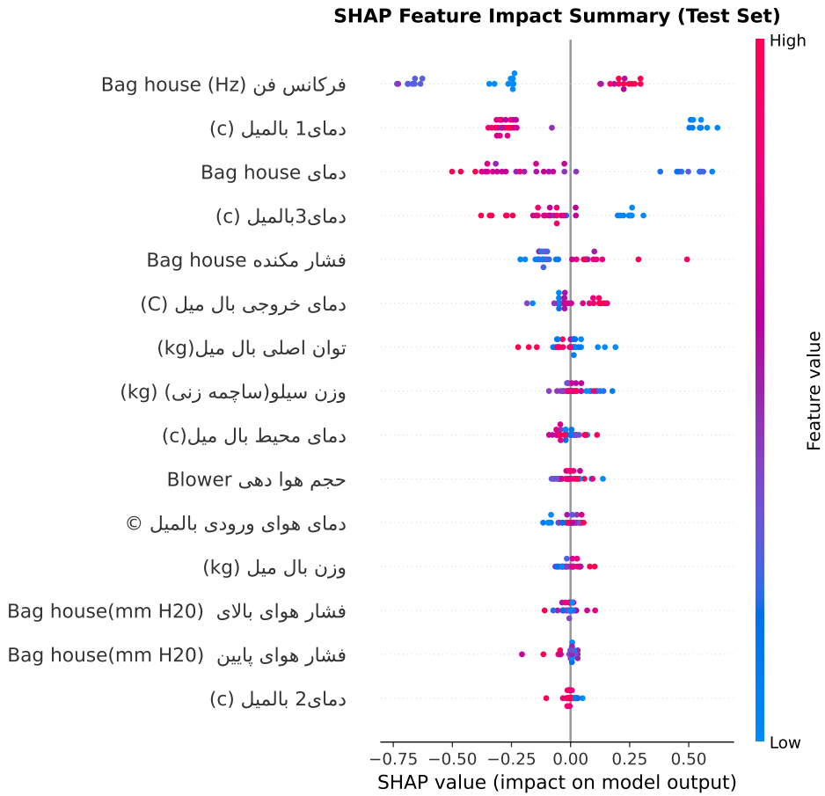
یافته‌های ارزیابی مدل‌های یادگیری ماشین
یافته‌ها و تفسیر آنها

Slide 40
یافته‌های ارزیابی مدل‌های یادگیری ماشین
یافته‌ها و تفسیر آنها

Slide 41
یافته‌های ارزیابی مدل‌های یادگیری ماشین
یافته‌ها و تفسیر آنها

Slide 42
یافته‌های ارزیابی مدل‌های یادگیری ماشین
یافته‌ها و تفسیر آنها

Slide 43
یافته‌های ارزیابی مدل‌های یادگیری ماشین
یافته‌ها و تفسیر آنها

Slide 44
خروجی فاز پیش‌بینی بر روی داده‌های جدید
ردیف | توان اصلی بال‌میل | حجم هوادهی (Blower) | دمای ۱ بال‌میل (C) | فرکانس فن Bag house (Hz) | درصد سرب آزاد واقعی (target) | مقدار پیش‌بینی‌شده (prediction)
1 | 68.6 | 32 | 167 | 38 | 22.80 | 25.35
2 | 68.7 | 52 | 167 | 38 | 23.40 | 25.17
3 | 68.9 | 47 | 167 | 38 | 24.80 | 25.02
یافته‌ها و تفسیر آنها
جمع‌بندی

Slide 45
یافته‌ها و تفسیر آنها
جمع‌بندی

Slide 46
مدل‌های رگرسیون چندخروجی
معماری تک‌خروجی در خط لوله یادگیری ماشین
محدودیت‌ها و پیشنهادات
وظیفه تفکیک داده به تابع استاندارد درون اسکریپت پلاگین مدل
عدم پویایی در ترمیم داده‌های گمشده و مقیاس‌بندی
جمع‌بندی
پیش از ارسال داده‌ها به مرحله تفکیک، مرتب شدن سطرها بر اساس یک کلید یکتا (مانند برچسب زمانی)
حساسیت به ترتیب سطرهای داده ورودی
مراجع

Slide 47
جمع‌بندی
1 Pressman, R.S. and D. Ince, Software engineering: a practitioner's approach. Vol. 5. 1997: McGraw-hill New York.
2 Barredo Arrieta, A., et al., Explainable Artificial Intelligence (XAI): Concepts, taxonomies, opportunities and challenges toward responsible AI. Information Fusion, 2020. 58: p. 82–115.
3 Detchko, P., Lead-Acid Batteries: Science and Technology. Handbook, ELSEIVIER, 2004.
4 Breiman, L., Random forests. Machine learning, 2001. 45(1): p. 5–32.
5 Friedman, J.H., Greedy function approximation: a gradient boosting machine. Annals of statistics, 2001: p. 1189–1232.
6 Lundberg, S.M., et al., From local explanations to global understanding with explainable AI for trees. Nature machine intelligence, 2020. 2(1): p. 56–67.
7 Bakhtom, A., et al., Machine learning-guided prediction and optimization of precipitation efficiency in the Bayer process. Chem. Pap., 2023. 77(5): p. 2509–2524.
8 Saghir, H., et al., Prediction and optimisation of gasoline quality in petroleum refining: The use of machine learning model as a surrogate in optimisation framework. CAAI Trans. Intell. Technol., 2024. 9(5): p. 1185–1198.
مراجع

Slide 48
9 Echeverria-Rios, D. and P.L. Green, Predicting product quality in continuous manufacturing processes using a scalable robust Gaussian Process approach. Eng. Appl. Artif. Intell., 2024. 127(107233): p. 107233.
10 Lopes da Silva, D.S. and A.C. Brandão de Araújo, Continuous reactor metamodel: Optimization of biodiesel reaction systems using machine learning techniques. Renew. Energy, 2025. 253(123569): p. Not Available.
11 Colling, E., M. Farenzena, and J.O. Trierweiler, Data-driven prediction of intermediate product properties in petroleum refining. Ind. Eng. Chem. Res., 2025. 64(49): p. 23510–23521.
12 Lai, S., Z. Li, and J. Wang, Prediction and explainable analysis of molecular weight distribution of polystyrene based on machine learning and SHAP. Macromol. React. Eng., 2025.
13 Xu, F., et al., Hybrid statistical and machine learning optimization of continuous pyrolysis to maximize bio-oil production. Energy (Oxf.), 2026. 360(141855): p. 141855.
14 Baumer, C., et al., Machine learning‐supported analysis for predicting and visualizing nonlinear relationships between material properties in electroplated chromium layers. Adv. Eng. Mater., 2026(e70988).
15 Yuan, Y., et al., Transparency: The missing link to boosting AI transformations in chemical engineering. Engineering (Beijing), 2024. 39: p. 45–60.
مراجع

Slide 49
16 Cação, J., J. Santos, and M. Antunes, Explainable AI for industrial fault diagnosis: A systematic review. J. Ind. Inf. Integr., 2025. 47(100905): p. 100905.
17 Mimura, S., et al., Explainable artificial intelligence for chemical process informatics: Energy-efficient design of styrene monomer production. Chem. Eng. J. Adv., 2025. 24(100929): p. 100929.
18 Chew, J.W., et al., AI in chemical engineering: From promise to practice. AIChE J., 2026. 72(7).
19 Mokari, M., M. Rahmani, and S. Atashrouz, Interpretable machine learning for optimized dimethyl ether production from bio-methanol. Sci. Rep., 2026. 16(1).
20 Hinojosa-Palafox, E.A., et al., An analytics environment architecture for industrial cyber-physical systems Big Data solutions. Sensors (Basel), 2021. 21(13): p. 4282.
21 Cao, L., et al., A novel automated soft sensor design tool for industrial applications based on machine learning. Control Eng. Pract., 2025. 160(106322): p. 106322.
22 Radlbauer, E., T. Moser, and M. Wagner, Designing a system architecture for dynamic data collection as a foundation for knowledge modeling in industry. Appl. Sci. (Basel), 2025. 15(9): p. 5081.
مراجع

Slide 50
سپاس از توجه شما

